Slide 1
AI ENGINEERING
Langchain & LlamaIndex & smolagents

Slide 2
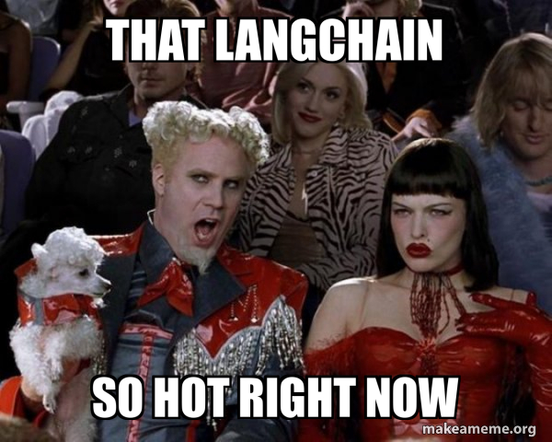

Slide 3
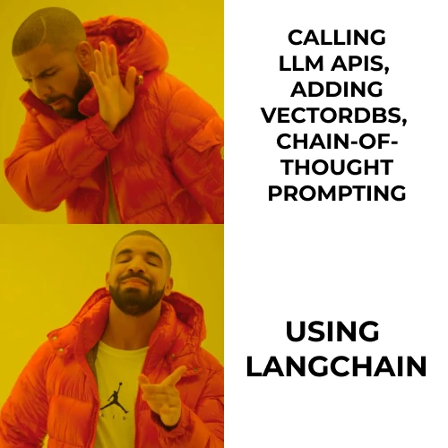
Langchain
Librería Python y JS para aplicaciones NLP e IA que interactúan con lenguaje humano.
Para gestión de documentos, segmentación de textos, y más.
Ideal para chatbots, asistentes virtuales, y sistemas de recomendación.
https://www.langchain.com/

Slide 4

LlamaIndex
Herramienta que conecta datos con LLMs. Biblioteca de Python y JS
Crea funciones para indexar grandes conjuntos de datos
Ideal para chatbots, sistemas de preguntas y respuestas, y automatización de flujos de trabajo.
https://www.llamaindex.ai/

Slide 5


Slide 6

SmolAgents
SmolAgents es una biblioteca minimalista (≈1000 líneas de código) para crear agentes de IA que ejecutan acciones en Python, en lugar de solo generar texto.
CodeAgents son agentes que escriben y ejecutan código Python para resolver tareas, en lugar de generar llamadas a herramientas en formato JSON.
https://huggingface.co/docs/smolagents/index

